Slide 1
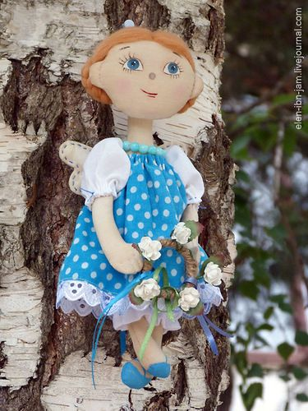
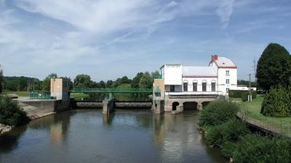
PUTOVÁNÍ S VÍLOU JIZERKOU
2. část

Slide 2
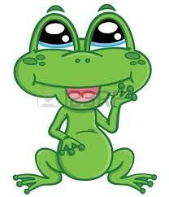

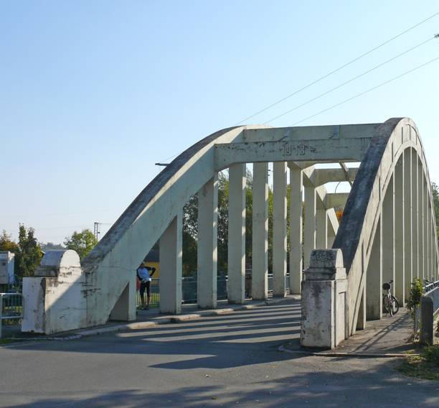
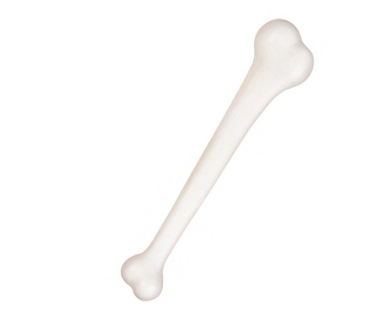



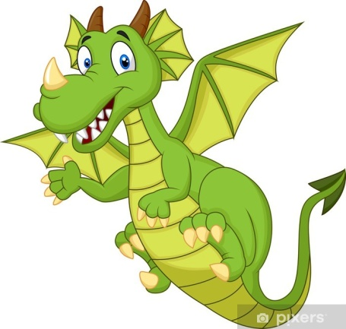
Rýmovačky
Hledej dvojice, které se rýmují

Slide 3
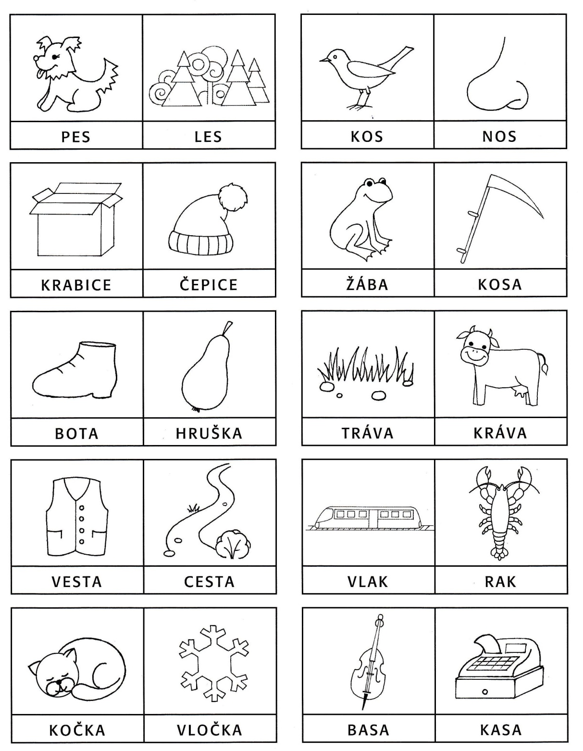
Rozhodni,
zda se dvojice rýmují.

Slide 4
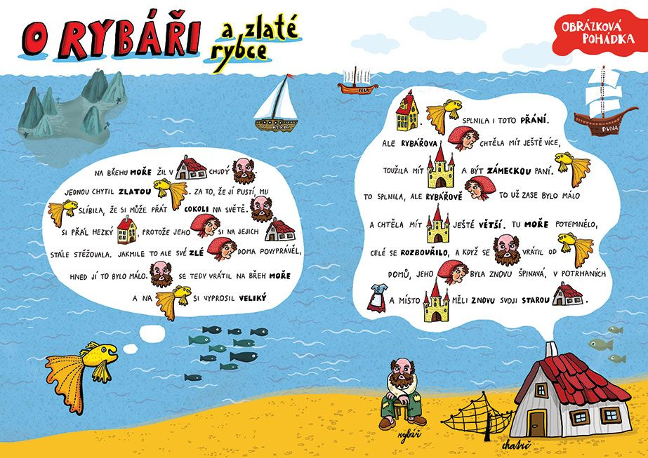
Malované čtení

Slide 5
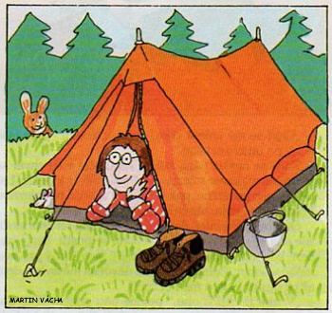
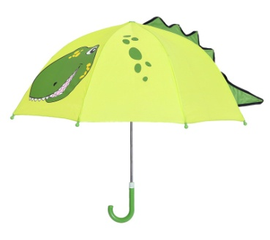
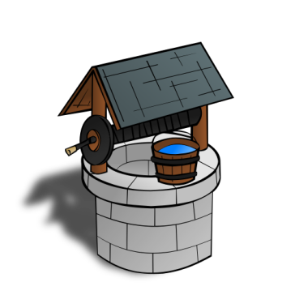
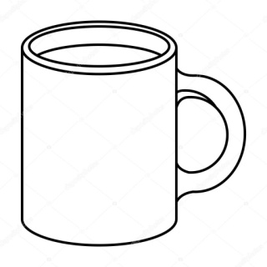



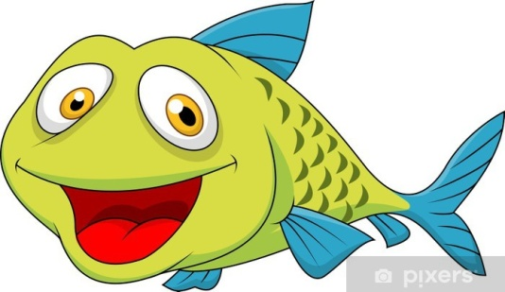
Rozvoj řeči a myšlení
Co mají dvojice obrázků společného? Řekni alespoň dva znaky.

Slide 6
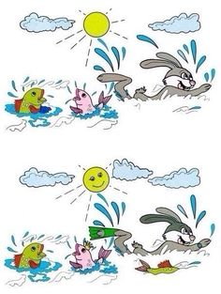
Zrakové vnímání
Najdi rozdíly

Slide 7


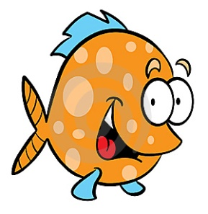
Zrakové vnímání
Co do řady nepatří?

Slide 8
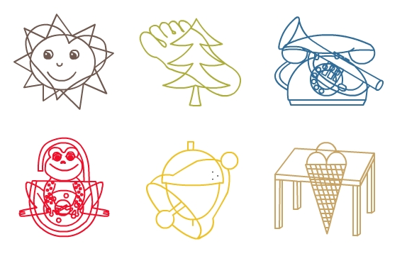
Figura a pozadí
Řekni, jaké dva obrázky se překrývají?

Slide 9
Pohybové činnosti
Zatancujte si s Míšou Růžičkovou https://www.youtube.com/watch?v=h_SnNjCrook
Postavte si doma překážkovou dráhu
Běžte na procházku a najděte řeku, potůček, rybník (viz. následující strana)
Zahrajte si hru „Z vody do vody“:
Na zem natáhneme dlouhé lano, děti si stoupnou vedle sebe na jednu stranu (břeh) čelem k lanu. Na druhé straně lana je voda. Vedoucí hry vyvolává „do vody“ nebo „z vody“. Úkolem dětí je na každé zvolání poskočit buď na místě, nebo skočit do vody či vyskočit z vody podle toho, na jaké straně právě stojí.

